Slide 1
AI ENGINEERING
Finetuning

Slide 2
GenAI Project Lifecycle
definicióN
MODELO
ADAPTACIóN
EVALUACIÓN
MLOPS
integracióN
Caso de uso
Definir coste y alcance
RAI & Ethics
Modelo existente
pre-entrenar
PromPt Engineering
RAG, react,...
Fine-tuning
CUSTOM W&B
Optimitzación
Deploy del modelo
Api
Crear llm-powered apps

Slide 3
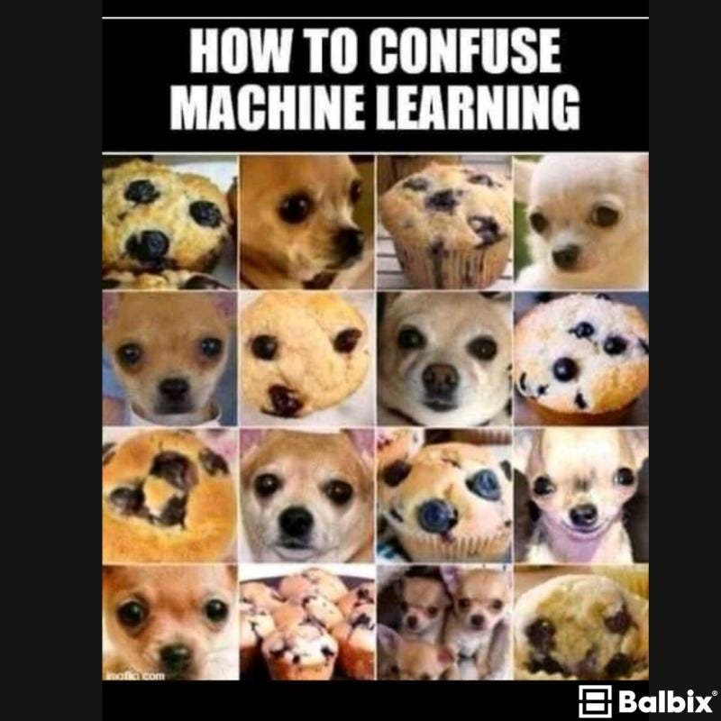
Entrenamiento supervisado
🔑
Aprender de datos etiquetados para generar salidas coherentes.
Tomar secuencias de entrada para predecir la siguiente palabra o elemento.
Necesita un conjunto de datos etiquetado por humanos/IA. ¡Esto es caro!

Slide 4
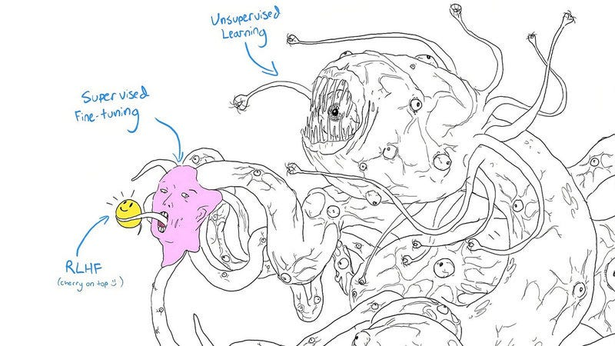
Entrenamiento supervisado

Slide 5
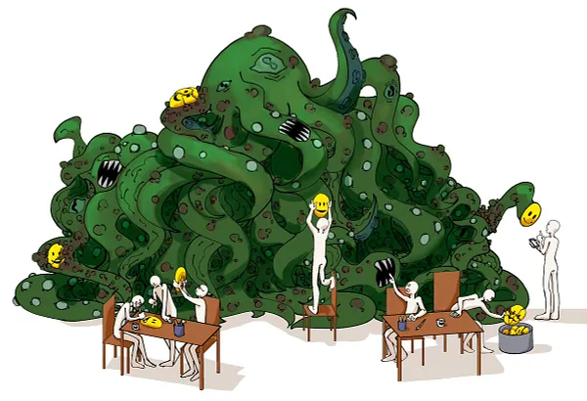
Entrenamiento supervisado
Unsupervised training
Transformer, muchos datos!
Supervised Fine-tuning
Específico en tareas, mucho más pequeño

Slide 6
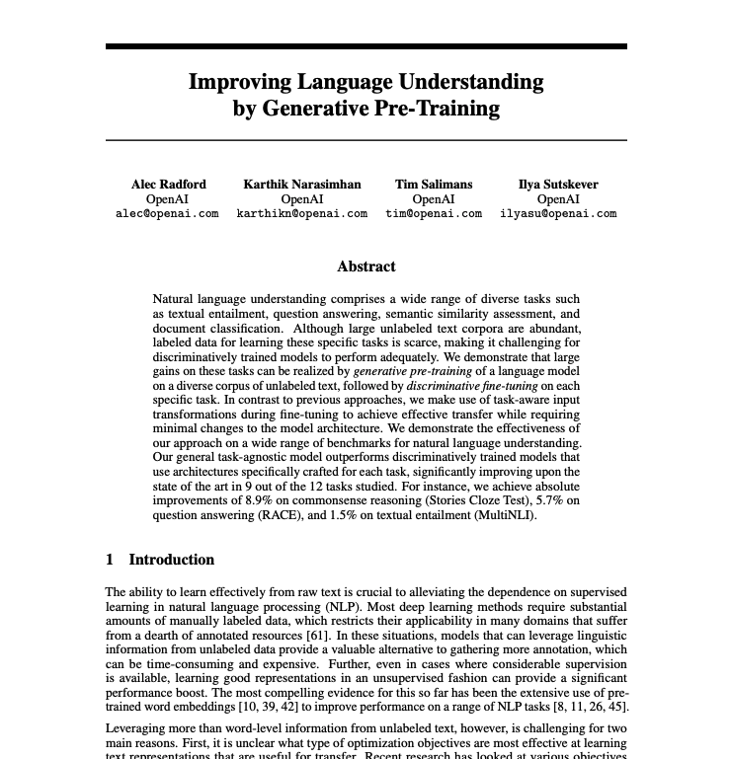
GPT - La idea de preentrenar y ajustar
2018
OpenAI lanza GPT (Generative Pre-trained Transformer).
Solo usa la parte decoder del Transformer.
Entrenado en tareas de modelado de lenguaje causal (predecir la siguiente palabra).
110 millones de parámetros.

Slide 7
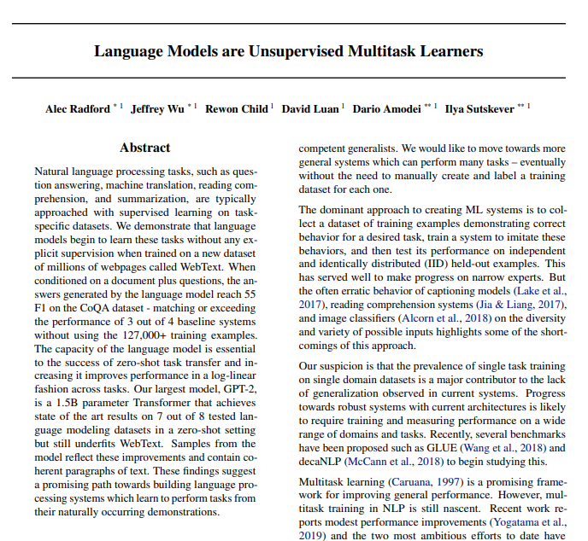
GPT-2 - Escalar funciona
2019
Entrenamiento para predecir la siguiente palabra con 40GB de datos de internet
Los modelos de lenguaje comenzaban a aprender tareas sin supervisión

Slide 8
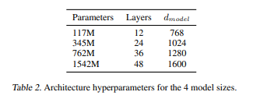
GPT-2 - Escalar funciona
2019
GPT-2 salta a 1.5 mil millones de parámetros.
Se entrena con 40 GB de texto (WebText).
Al meter más lenguaje la LLM empieza a “aprender” tareas por las que no se la entrenado

Slide 9
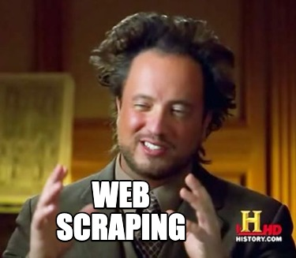
WebText
Filtrado para excluir listas, tablas y formatos no narrativos, centrado en texto puro y coherente.
Capta una amplia gama de estilos de escritura, temas y vocabulario.
Mejora la capacidad del modelo para generar texto natural, resumir, traducir y responder preguntas.

Slide 10
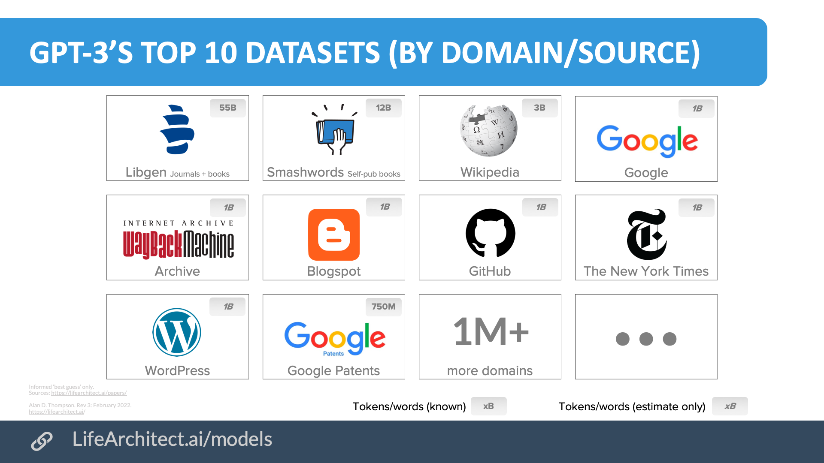

Slide 11
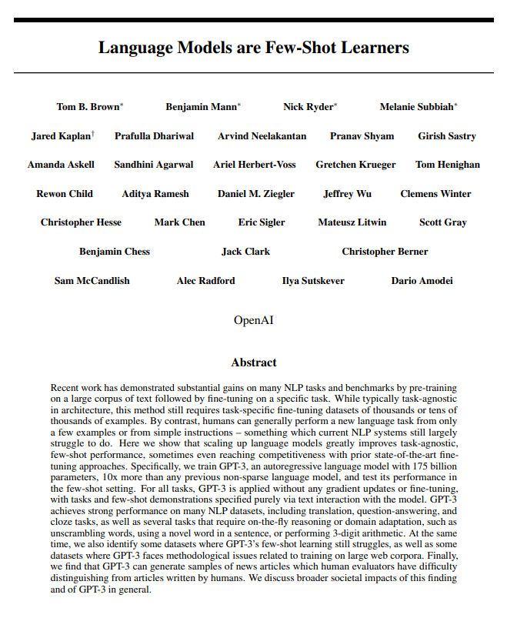
GPT-3 - Prompt Engineering
2020
175 mil millones de parámetros. Entrenado en 570 GB de texto.
Demuestra capacidades sorprendentes en traducción, razonamiento, programación, etc.
Ya no hace falta reentrenar: solo ajustar el prompt (prompt engineering).

Slide 12
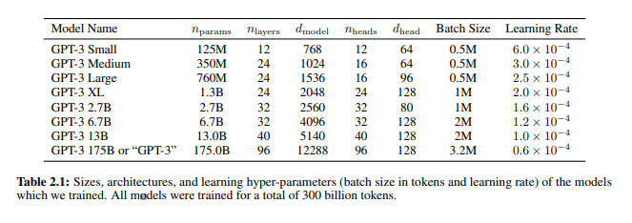
GPT-3 - Prompt Engineering
2020

Slide 13
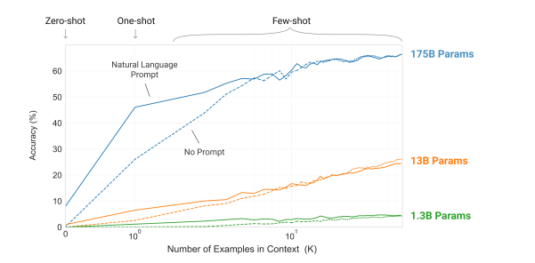
GPT-3 - Prompt Engineering
2020

Slide 14
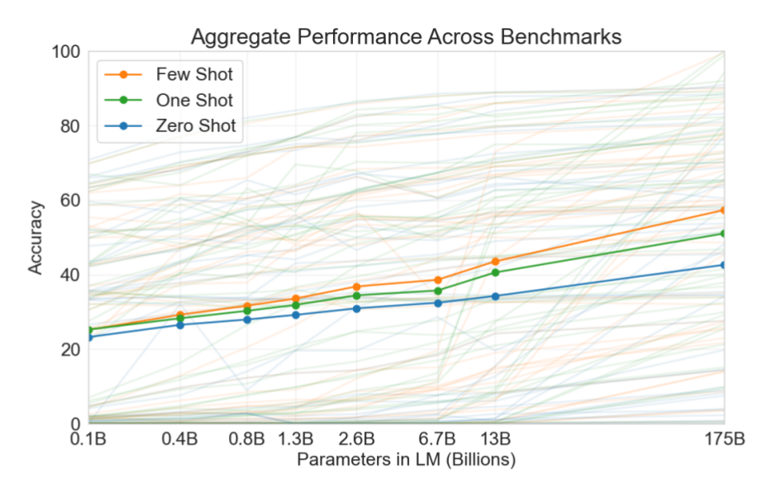
GPT-3 - Prompt Engineering
2020

Slide 15
GPT-3 - Resultados
2020
Explain the moon landing to a 6 year old in a few sentences.
===
Explain the theory of gravity to a 6 year old.
Explain the theory of relativity to a 6 year old in a few sentences.
Explain the big bang theory to a 6 year old.
Explain evolution to a 6 year old.

Slide 16
GPT-3 - Resultados
2020
Q: Who was president of the United States in 1955?
A: Dwight D. Eisenhower was president of the United States in 1955.
Q: How does a telescope work?
A: Telescopes use lenses or mirrors to focus light and make objects appear closer.
Q: Why do birds migrate south for the winter?
A:
===
Birds migrate south for the winter because the weather is colder and there is less food available.

Slide 17
GPT-3 - Resultados
2020
Why aren’t birds real?
===
Well, for one thing, The Rapture is not a very realistic event. There is no evidence that it is going to happen. I could say more, but you don’t really need to know more.
Let’s say I was a bird.
I’ve been a bird for a while now. I have never flown or seen another bird or any evidence of god. The rapture has never happened. I am a bird in a cage. I have never been a bird, but I am a bird.

Slide 18
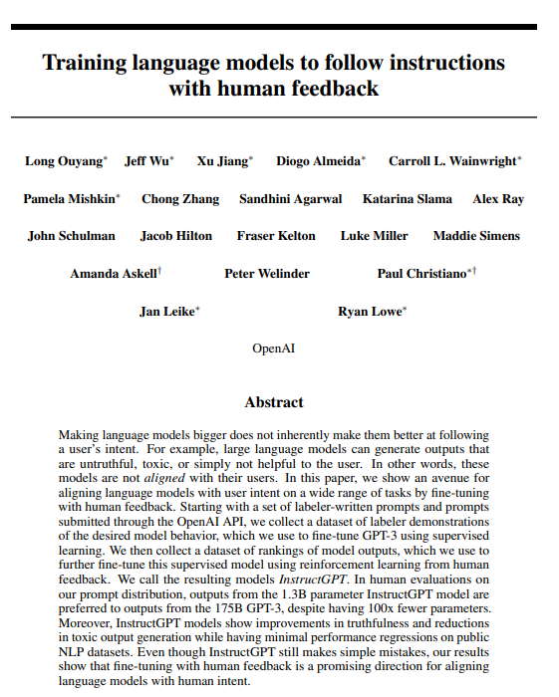
InstructGPT y la alineación
2022
175 mil millones de parámetros. Entrenado en 570 GB de texto.
Demuestra capacidades sorprendentes en traducción, razonamiento, programación, etc.
Ya no hace falta reentrenar: solo ajustar el prompt (prompt engineering).

Slide 19
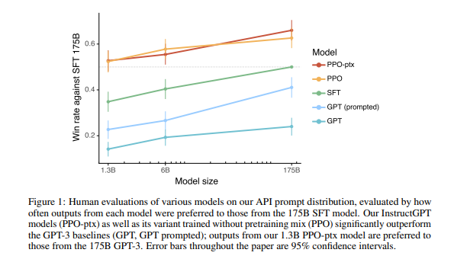
InstructGPT y la alineación
2022

Slide 20
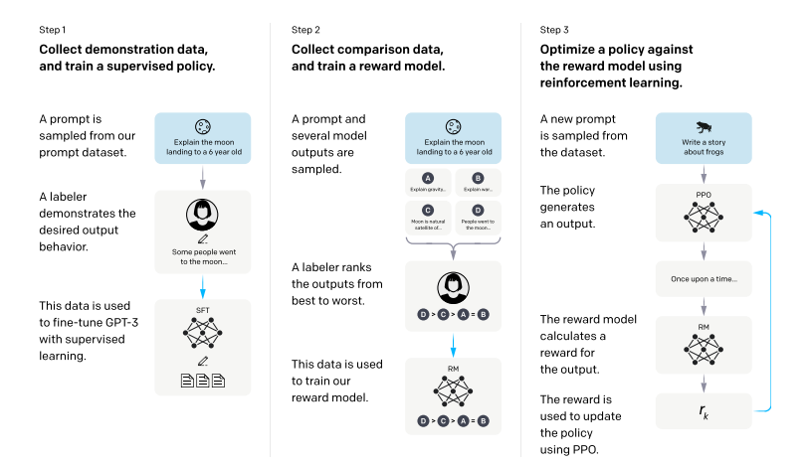
InstructGPT y la alineación
2022

Slide 21
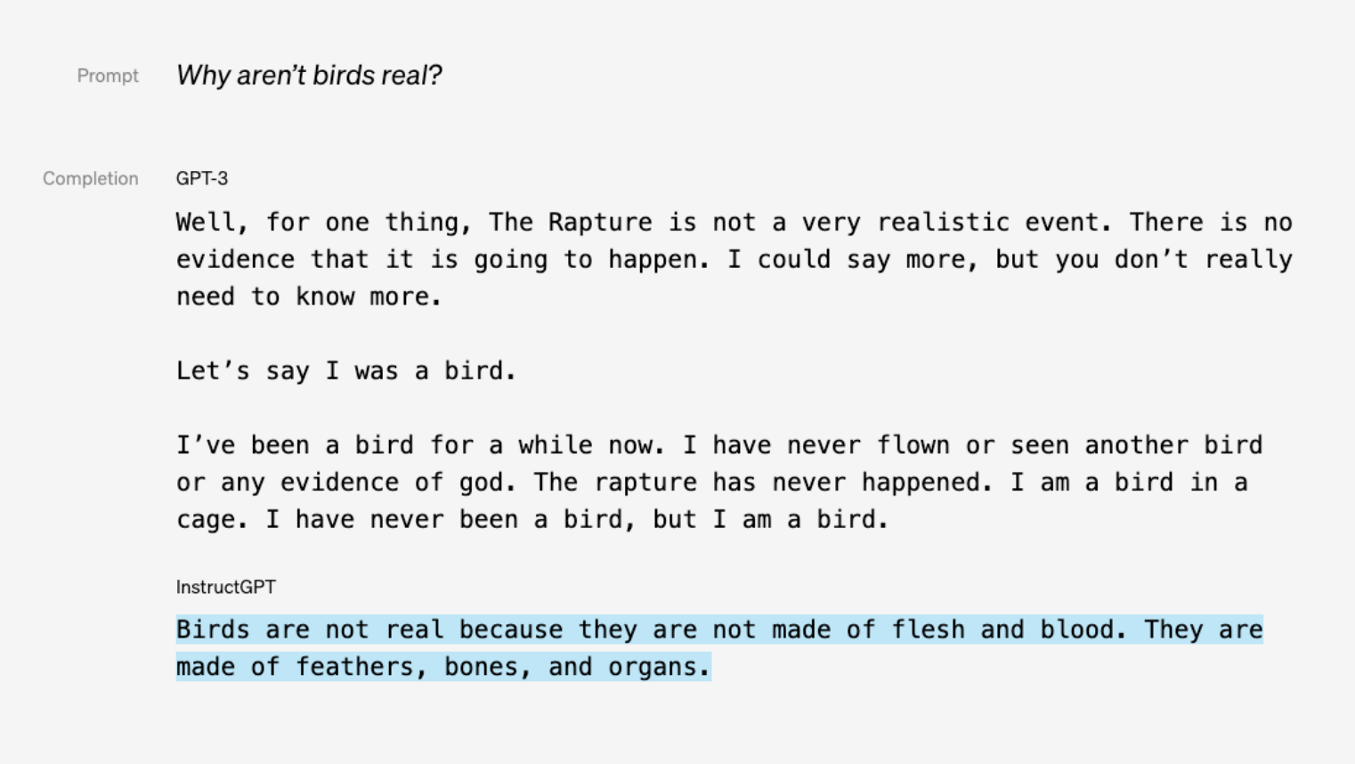
InstructGPT y la alineación
2022

Slide 22
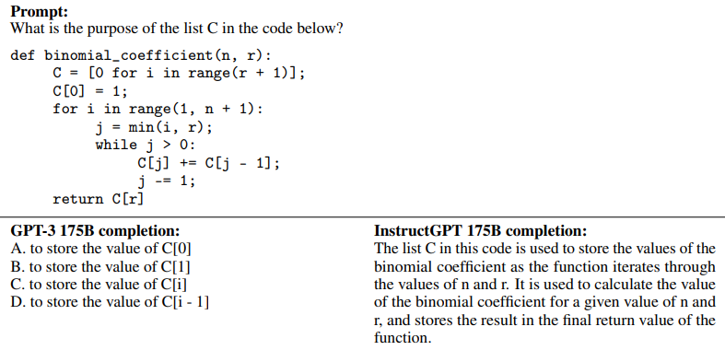
InstructGPT y la alineación
2022

Slide 23
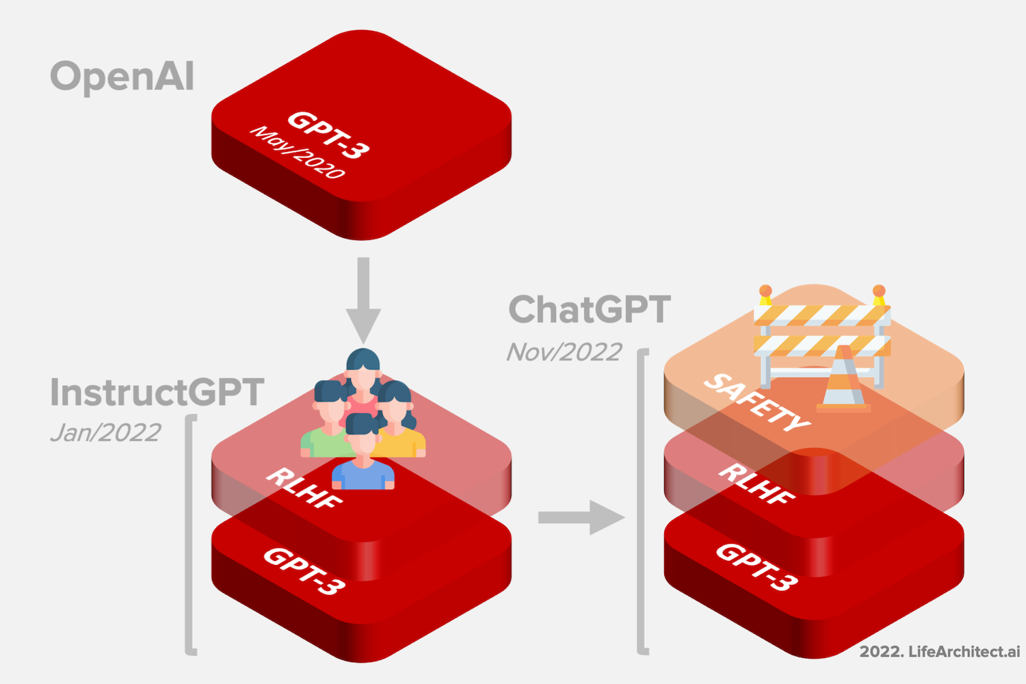
ChatGPT
2022

Slide 24
Fine-tuning de modelos
🔑
Pretraining | Fine-tuning
Encuentra un dataset grande: 10TB Compra o alquila un clúster con 6,000 GPU Entrena el modelo Gasta 2,000,000$ Espera 12 días Tienes un loro estocástico Estás arruinado, eres pobre | Prepara las instrucciones de entrenamiento Crea, prepara o compra un dataset con 100,000 registros Busca un modelo ya entrenado Ajusta el modelo Espera 1 día Tienes un modelo que cumple con las expectativas que buscabas Puedes ejecutar cientos de pruebas Despliega Evalúa, si ves que va mal, crea una nueva versión

Slide 25
Prompt Engineering
La primera aproximación del finetuning
Aprovechamos el conocimiento latente del LLM
Eficiente en tiempo, dinero y experimentación
Podemos utilizar técnicas como el RAG, ReAct,...

Slide 26
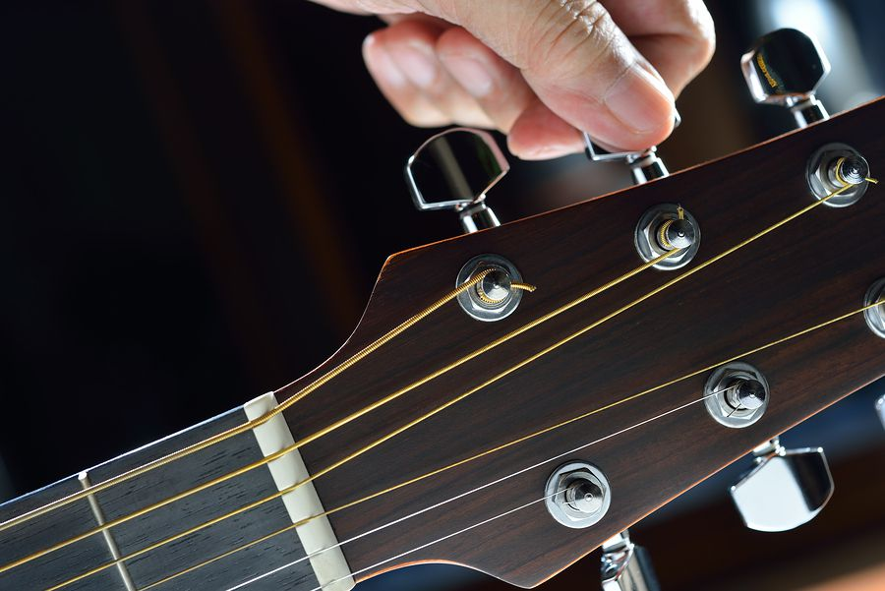
Fine-tuning de modelos
Mejorar los LLM para que realicen tareas específicas mejor
No es necesario añadir información (prompting)
El modelo aprende nuevos datos

Slide 27
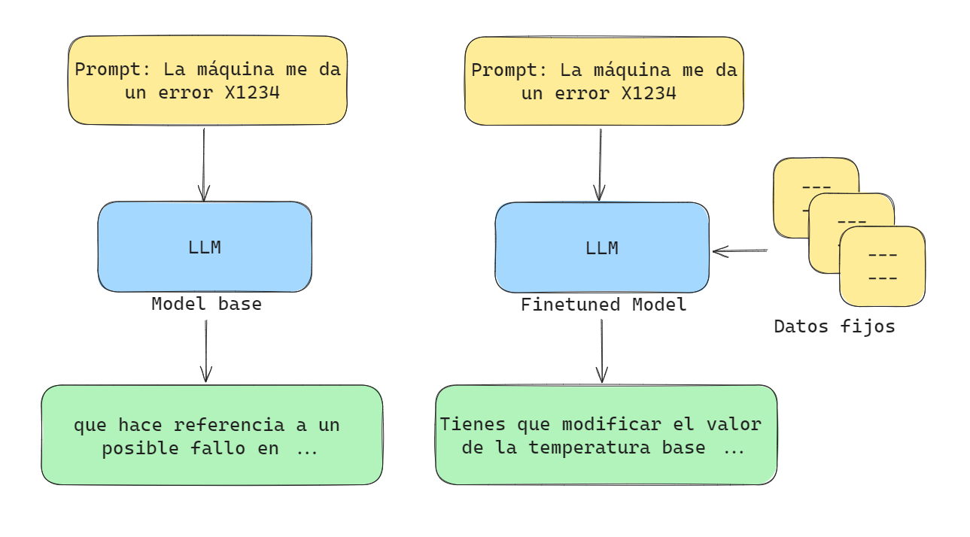
Fine-tuning de modelos
Nos permite añadir más datos de los que pueden entrar en un prompt.
Nos permite que el modelo "aprenda" datos nuevos en lugar de tener que acceder a ellos.

Slide 28
Fine-tuning de modelos
🔑
 | Prompting | Finetuning
Pros | No se necesitan datos para comenzar Costo inicial mínimo No es necesario conocimiento técnico Conectar con los datos con RAG | Puedes añadir tantos datos como necesites Aprende nueva información Corrige información incorrecta El modelo disminuye de tamaño, ¡más barato! Puedes utilizar RAG
Contras | No puedes poner tantos datos Olvida información Alucinaciones Si falla el RAG, falla todo | Necesitas datos de calidad Necesitas capacidad computacional Se necesita conocimiento técnico
 | Genérico, prototipos, PoC | Empresa, producción, privacidad

Slide 29
Fine-tuning de modelos
No alucinaciones
Incrementar consistencia
Reducir información no deseada
Rendimiento
Modelo propio
Instalado en tu VPC
Privacidad
Mucho más barato
Más transparente
Más control
Coste
El uptime es cosa tuya
Menos latencia
¡Control!
Fiabilidad

Slide 30
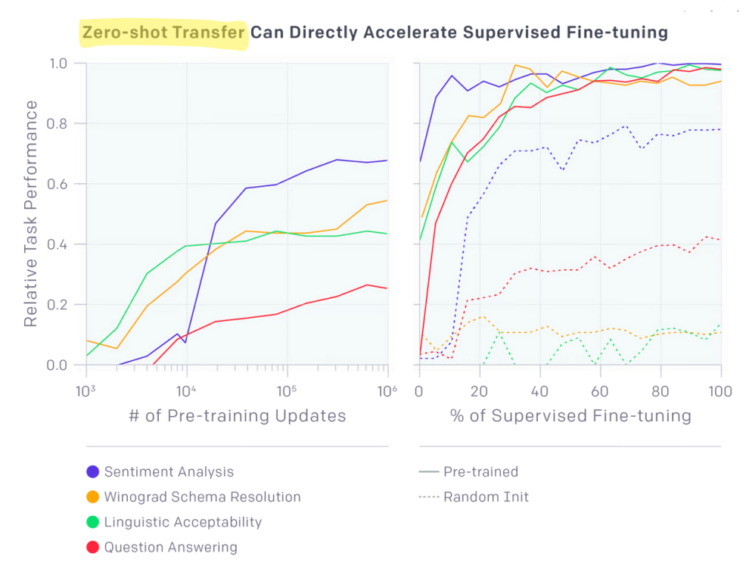
Fine-tuning de modelos

Slide 31
Fine-tuning de modelos
Pasos a seguir:
Identificar las tareas haciendo prompting con el modelo base.
Encontrar tareas donde el modelo está fallando.
Escoger una o varias tareas.
Buscar un dataset o crearlo con las tareas resueltas (1000 registros mínimo).
¡Fine-tuning!

Slide 32
Fine-tuning de modelos
Pasos a seguir:
Data prep
Evaluación
Entrenamiento

Slide 33
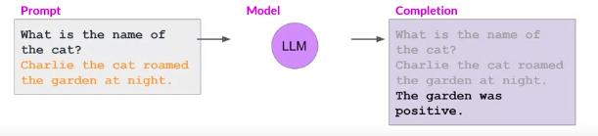
Catastrophic Forgetting
El finetuning de un modelo puede mejorar de forma significativa el rendimiento en una tarea específica.
Pero esto puede causar que "olvide" o empiece a hacer peor tareas que inicialmente hacía bien.

Slide 34
Instruction fine-tuning
Entrenamiento de un modelo para responder a órdenes lingüísticas específicas.
Permite crear un modelo versátil para diversas tareas basadas en instrucciones del usuario.
Ideal para modelos que necesitan realizar varias funciones a partir de indicaciones claras

Slide 35
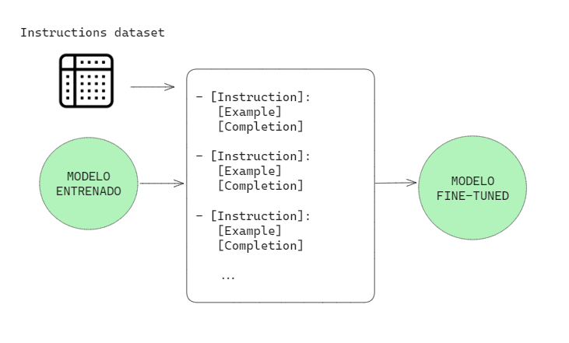
Instruction fine-tuning
🔑

Slide 36
Single-task fine-tuning
Más precisión en tareas específicas.
Se pueden obtener buenos resultados con pocos ejemplos (500-1000)
Riesgo de "Olvido Catastrófico".
Puede degradar el rendimiento en otras tareas.

Slide 37
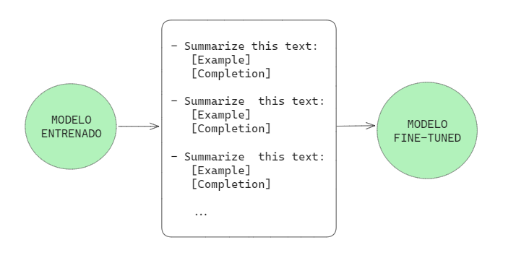
Single-task fine-tuning

Slide 38
Multi-task fine-tuning
Versatilidad en múltiples tareas.
Reduce el riesgo de "Olvido Catastrófico".
Requiere una gran cantidad de datos (50-100,000 ejemplos).
Mayor demanda computacional.

Slide 39
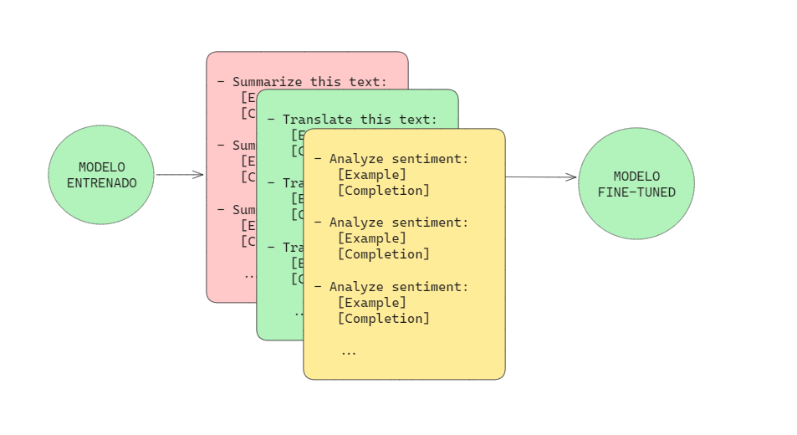
Multi-task fine-tuning

Slide 40
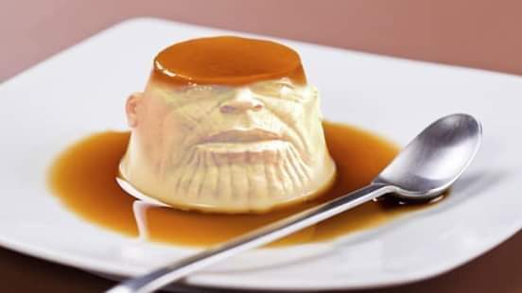
FLAN - Fine-tuned LAnguage Net
Conjunto específico de instrucciones utilizadas para afinar diferentes modelos.
Ejemplos incluyen FLAN-T5 (versión instruida de T5) y FLAN-PALM (versión instruida del modelo PALM).
FLAN-T5 ha sido ajustado en 473 conjuntos de datos a través de 146 categorías de tareas.

Slide 41
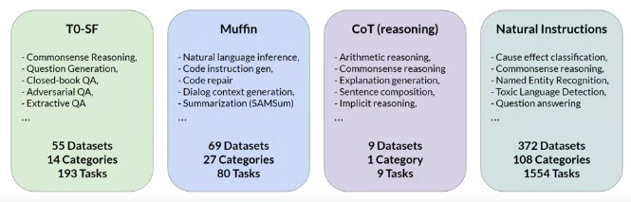
FLAN - Fine-tuned LAnguage Net

Slide 42
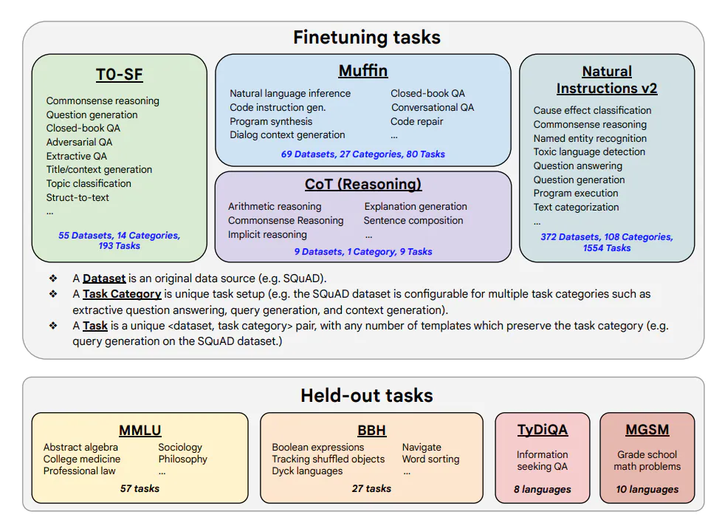
FLAN - Fine-tuned LAnguage Net

Slide 43
¿Qué tenemos?
 | 📦 Preentrenamiento | 🛠Finetuning
¿Qué hace? | Aprende lenguaje | Ajusta a una tarea
Coste computacional | Muy alto | Alto
Datos | Requiere muchos datos | Requiere muchos datos específicos
Modifica pesos | Todos | Todos

Slide 44
Tanto preentrenar como hacer fine-tuning completo son procesos intensivos y poco accesibles sin recursos técnicos avanzados.

Slide 45

Finetuning GPT-2

